Slide 1
Penyelesaian Sistem Persamaan Linier
(Pendekatan Numerik)

Slide 2
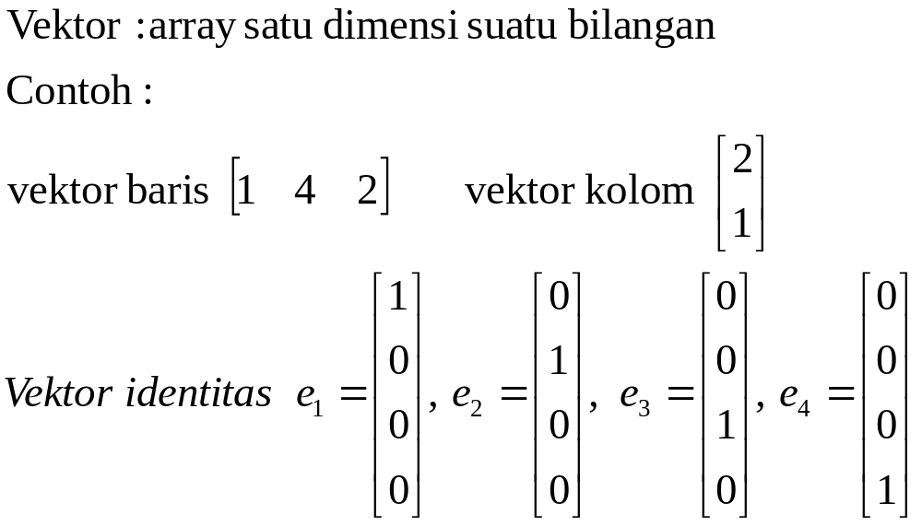
VECTORS

Slide 3
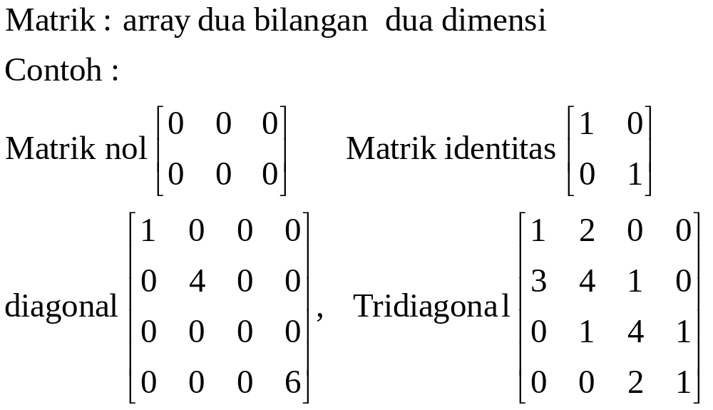
MATRICES

Slide 4
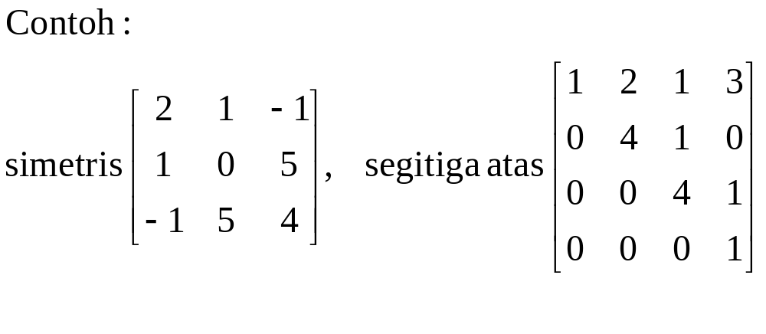
MATRIK

Slide 5
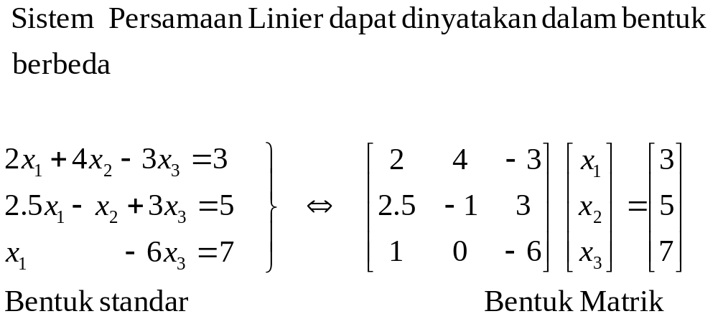
Sstem Persamaan Linier

Slide 6
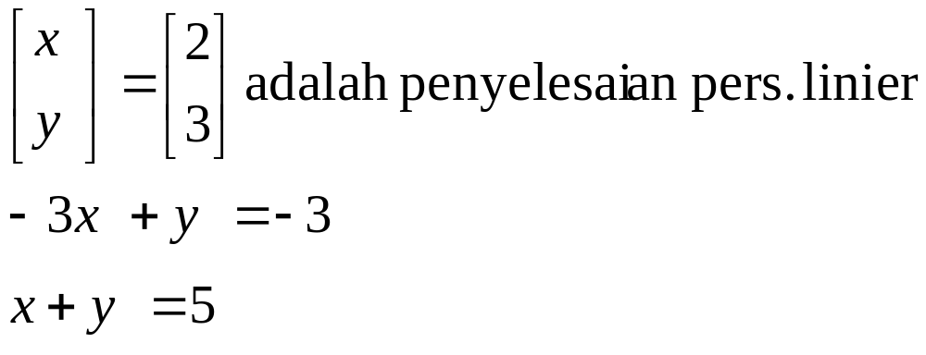
Penyelesaian Persamaan Linier
Grafik

Slide 7
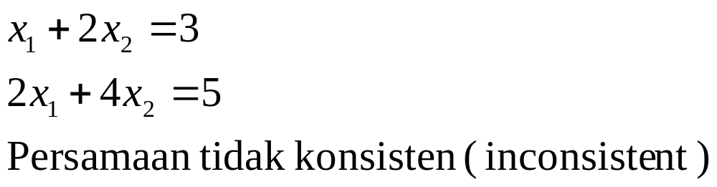
Penyelesaian Persamaan Linier
Sistem Persamaan adalah tidak konsisten (inconsistent) jika tidak ada penyelesaian untuk sistem tersebut

Slide 8
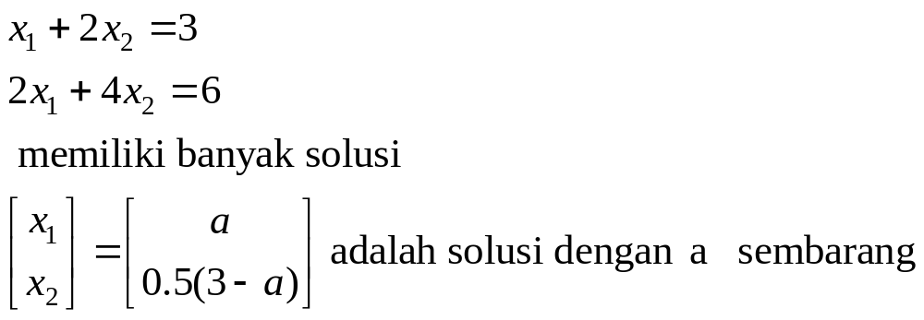
Penyelesaian Persamaan Linier
Sistem Persamaan memiliki penyelesaian tak berhingga

Slide 9
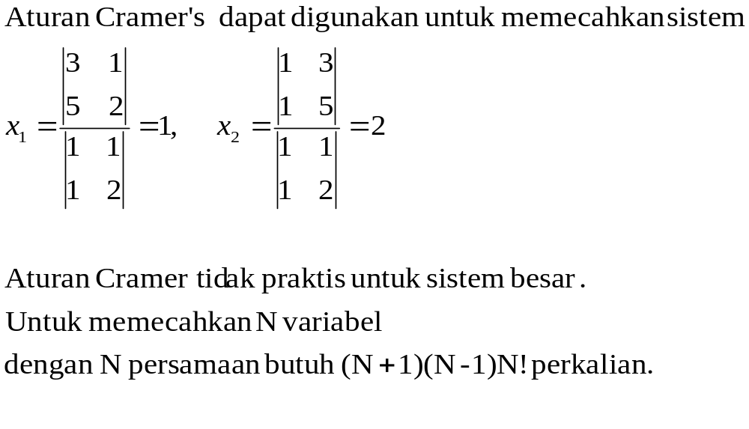
Aturan Cramer’s adalah tidak praktis

Slide 10
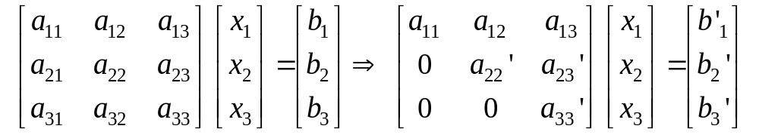
Eliminasi Gauss
Terdiri dari 2 langkah:
  Eliminasi maju (Forward Elimination): sistem dibentuk ke bentuk segitiga atas (upper triangular form). Menggunakan operasi baris elementer
  Subsitusi Mundur(Backward Substitution): Penyelesain dari variabel akhir

Slide 11
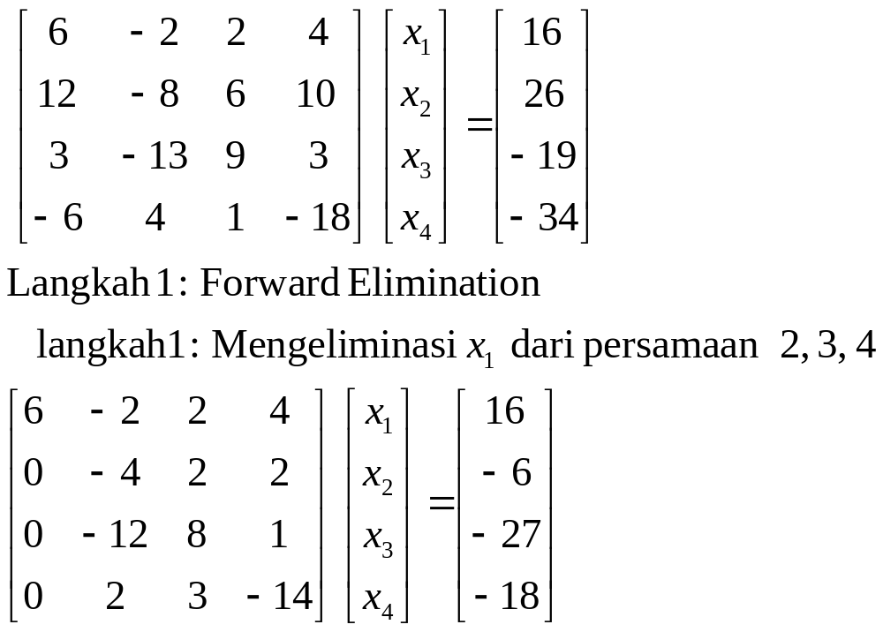
Contoh
Eliminasi Maju (Forward Elimination)

Slide 12
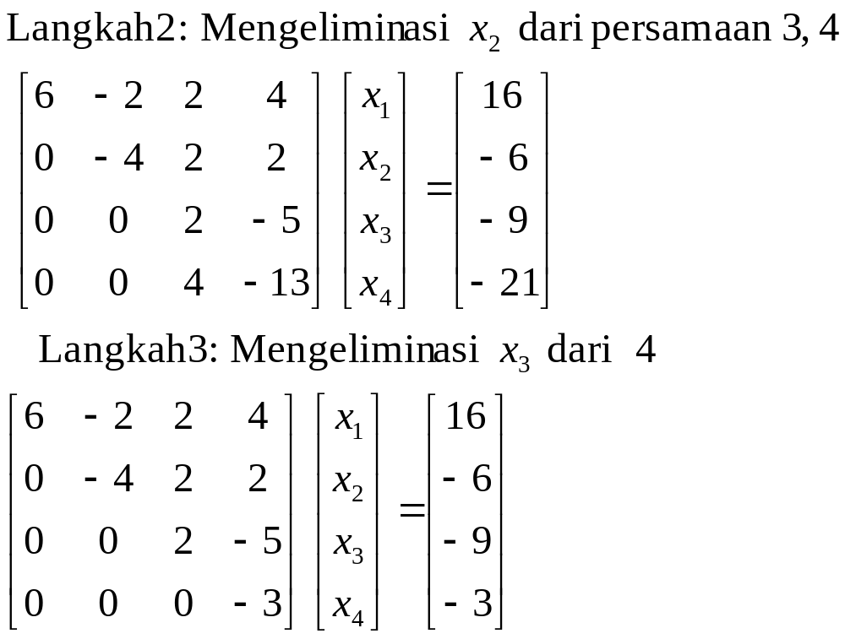
contoh
Eliminasi Maju (forward Elimination)

Slide 13
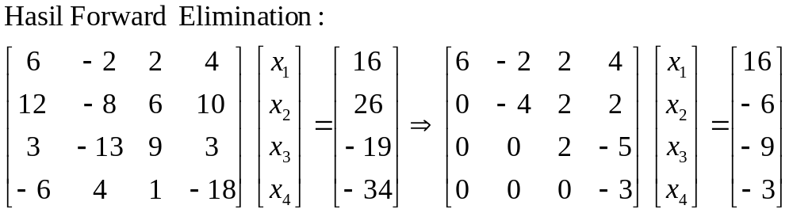
Contoh
Eliminasi maju (Forward Elimination)

Slide 14
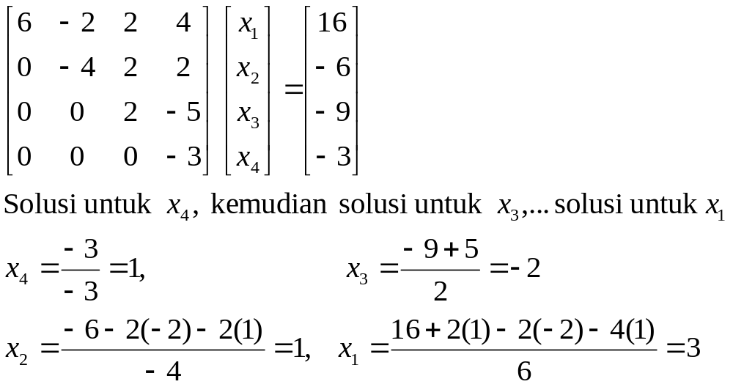
Contoh
Subsitusi mundur (backward Substitution)

Slide 15
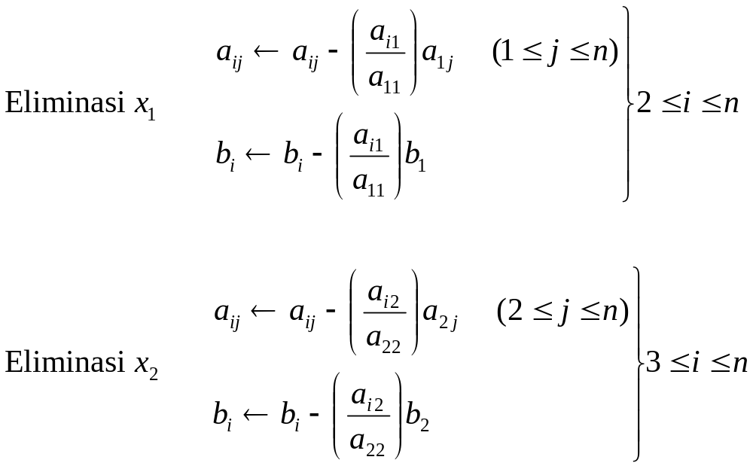
Eliminasi Maju (Forward Elimination)

Slide 16
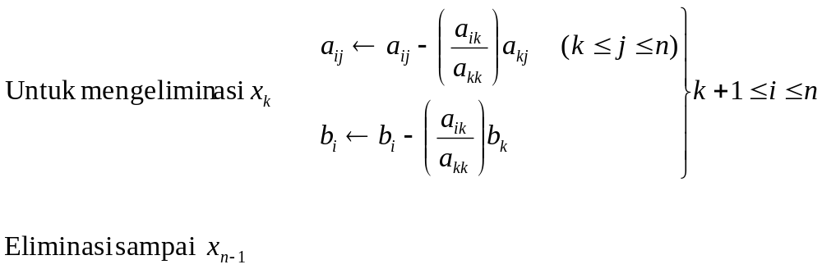
Eliminasi Maju(Forward Elimination)

Slide 17
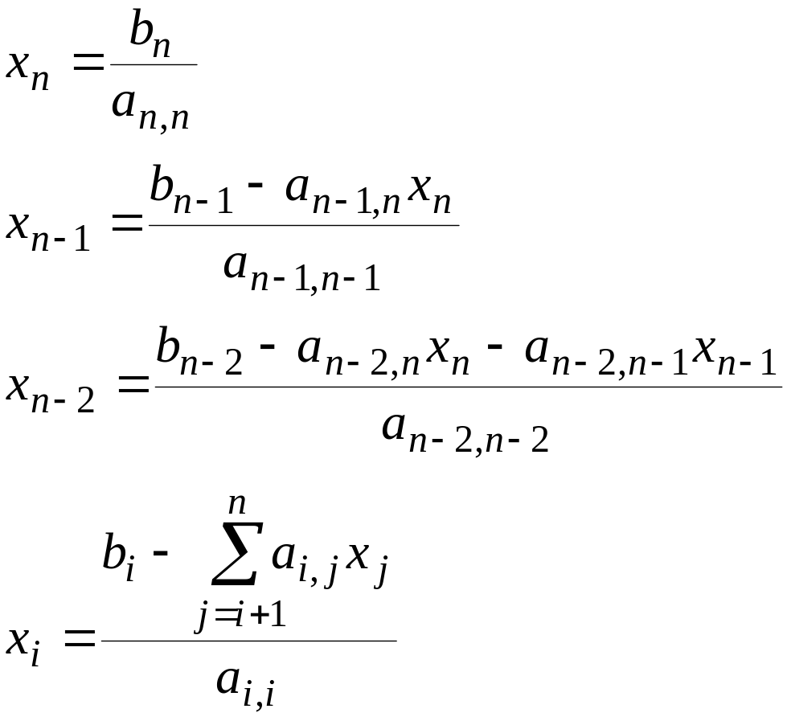
Subsitusi Mundur

Slide 18
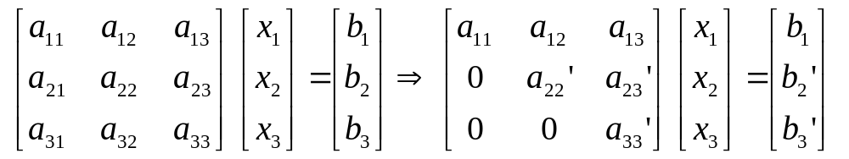
Proses Eliminasi Gauss
Terdiri dari 2 langkah:
  Eliminasi maju (Forward Elimination): sistem dibentuk ke bentuk segitiga atas (upper triangular form). Menggunakan operasi baris elementer
  Subsitusi Mundur(Backward Substitution): Penyelesain dari variabel akhir

Slide 19
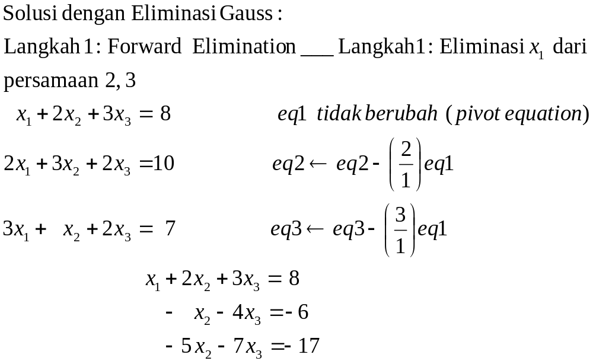
Contoh 1

Slide 20
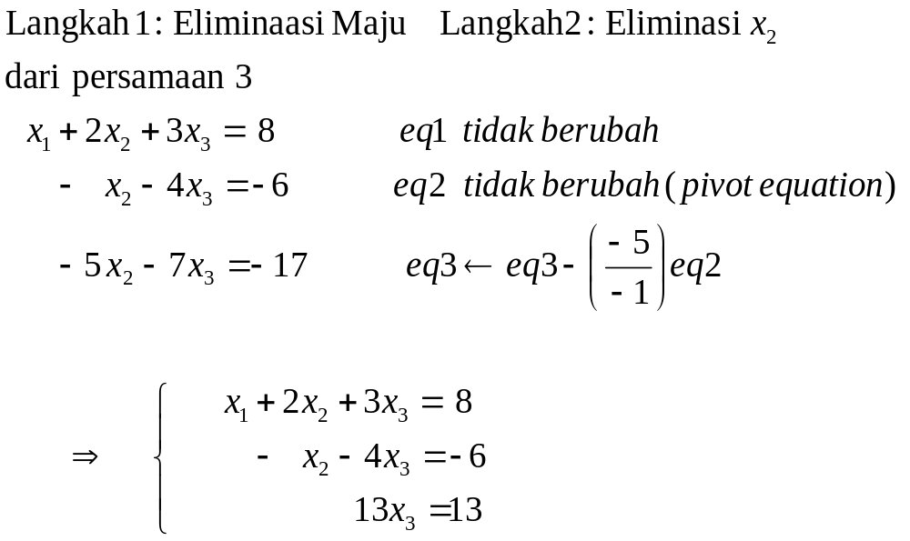
Contoh

Slide 21
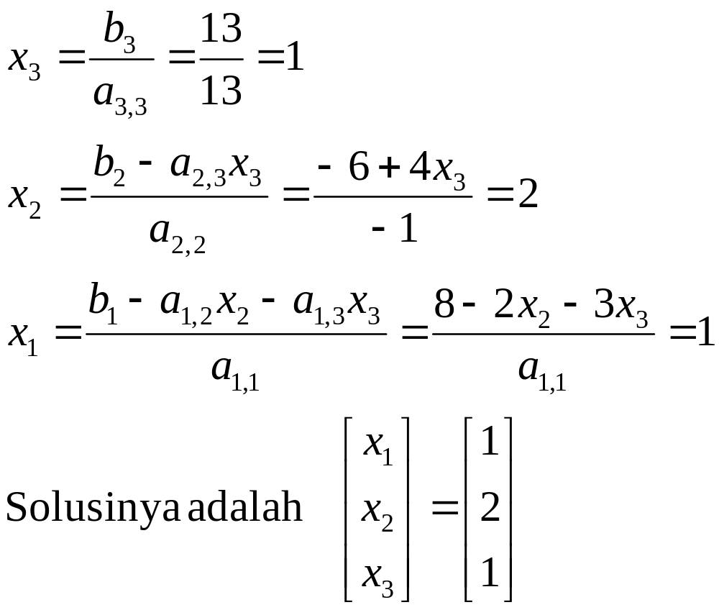
Contoh 1
Subsitusi Mundur

Slide 22
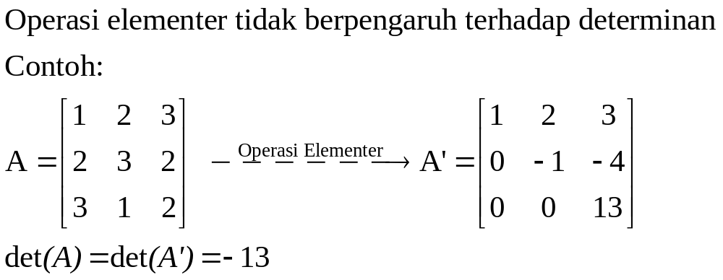
Determinan

Slide 23
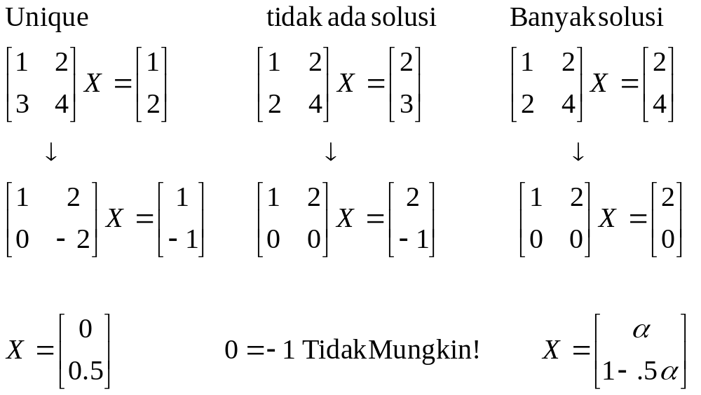
Beberapa bentuk penyelesaian
AX=B

Slide 24
Pseudo-Code: Eliminasi Maju
Do k = 1 to n-1
Do i = k+1 to n
factor = a_{i,k} / a_{k,k}
Do j = k+1 to n
a_{i,j} = a_{i,j} – factor * a_{k,j}
End Do
b_{i} = b_{i} – factor * b_{k}
End Do
End Do

Slide 25
Pseudo-Code: Operasi Mundur
x_{n} = b_{n} / a_{n,n}
Do i = n-1 downto 1
sum = b_{i}
Do j = i+1 to n
sum = sum – a_{i,j} * x_{j}
End Do
x_{i} = sum / a_{i,i}
End Do

Slide 26
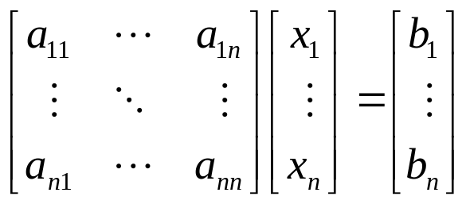
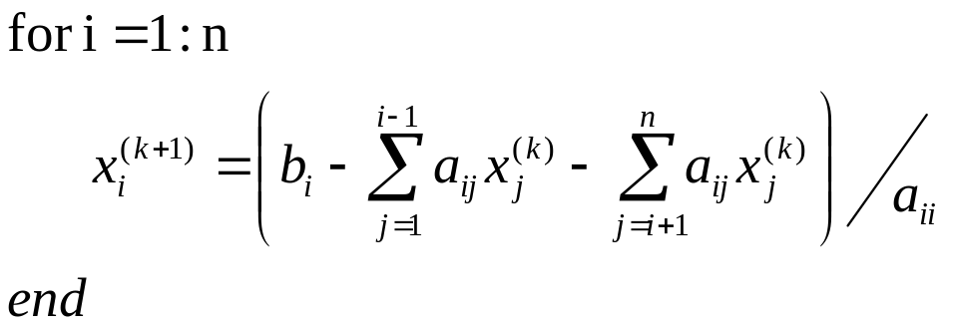
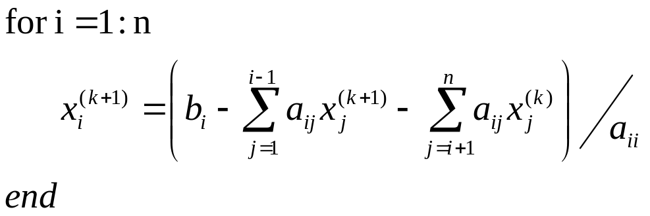
Metode Iteratif
Iterasi Jacobi secara umum ke n:
Iterasi Gauss-Seidel secara umum ke n:

Slide 27
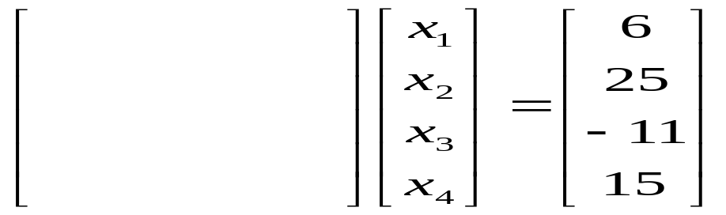
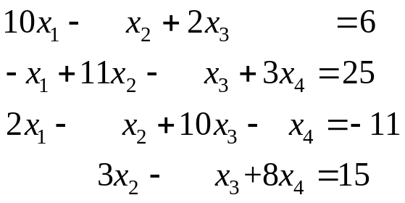

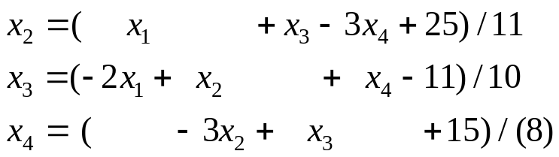
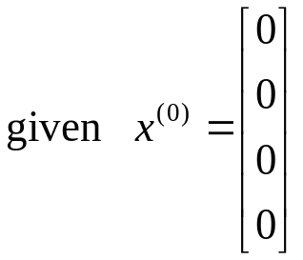
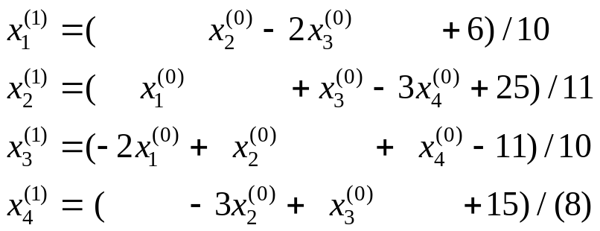
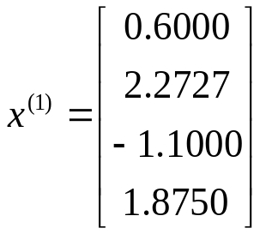
Metode Jacobi
Contoh untuk 4 variabel 4 persamaan
Contoh
10 -1 2 0
-1 11 -1 3
2 -1 10 -1
0 3 -1 8

Slide 28
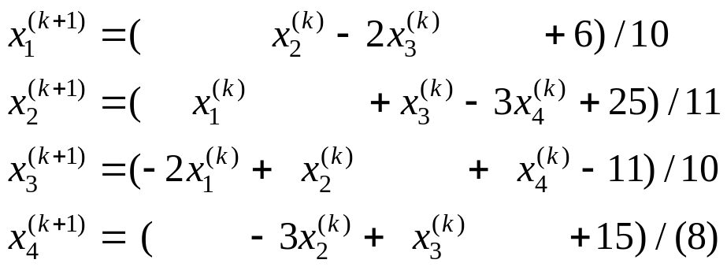
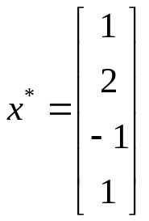

Metode Jacobi
 | K=1 | K=2 | K=3 | K=4 | K=5
x1
x2
x3
X4
0.6000 1.0473 0.9326 1.0152 0.9890
2.2727 1.7159 2.0533 1.9537 2.0114
-1.1000 -0.8052 -1.0493 -0.9681 -1.0103
-1.8750 0.8852 1.1309 0.9738 1.0214
11.3537 4.9910 2.0299 0.8911 0.3686
 | K=6 | K=7 | K=8 | K=9 | K=10
x1
x2
x3
X4
1.0032 0.9981 1.0006 0.9997 1.0001
1.9922 2.0023 1.9987 2.0004 1.9998
-0.9945 -1.0020 -0.9990 -1.0004 -0.9998
0.9944 1.0036 0.9989 1.0006 0.9998
0.1605 0.0671 0.0290 0.0122 0.0053

Slide 29
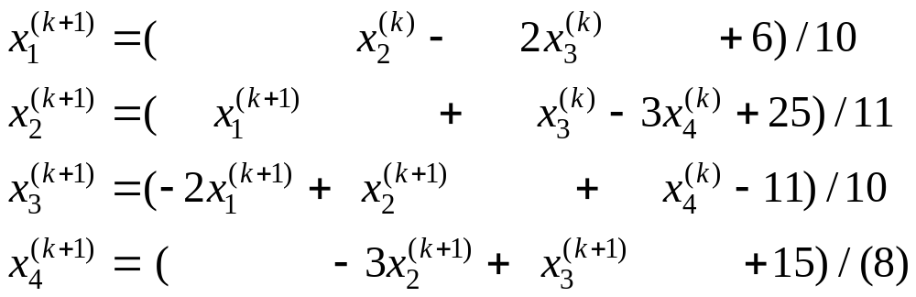
Metode Gauss Seidel
Metode Jacobi tidak menggunakan hasil nilai terkini.
 | K=1 | K=2 | K=3 | K=4 | K=5
x1
x2
x3
X4
0.6000 1.0302 1.0066 1.0009 1.0001
2.3273 2.0369 2.0036 2.0003 2.0000
-0.9873 -1.0145 -1.0025 -1.0003 -1.0000
0.8789 0.9843 0.9984 0.9998 1.0000
5.6930 0.4300 0.0662 0.0082 0.0009

Slide 30
Program Sistem persamaan 10 variabel dengan :
Eliminasi gauss( exact value)
Metode Jacobi
Metode Gaus Seidel
Video penjelasan proses manual untuk persamaan 3 variabel
(untuk 2 dan 3 iterasi sampai 3 iterasi k=3)
Untuk 1 penyelasaian manual utuh

